Slide 1
Deutsch 1
G Stunde

Slide 2
Mittwoch, der 19. September 2012 Deutsch 1 (G Stunde) Heute ist ein D - Tag
Unit: Introduction to German & Germany
Objectives:
Learn phrases about the date and weather, telling time
Introduction to federal states of German
Der Unterricht:
Welcher Tag ist heute? Wie ist das Wetter? Wie spät ist es?
Die deutschen Bundesstaaten
Arbeitsblatt
Präsentationen Montag
Netbooks – Edmodo log in
Hausaufgaben: prepare to find information you would like to present about “your” federal state – work with computer in class – only Thursday. Presentations are on Monday, G-day, Sept 24.

Slide 3
Jemanden vorstellen
Das ist Peter.
Er ist 15 Jahre alt.
Er wohnt in Detroit.
Er kommt aus Amerika.
Das bin ich.
Ich heiße Jutta.
Ich bin 14 Jahre alt.
Ich wohne in Berlin.
Ich komme aus Deutschland.

Slide 4
Fragen stellen - Information
Wie heißt das Mädchen?
Wie heißt der Junge?
Wie alt ist das Mädchen?
Wo wohnt sie?
Woher kommt sie?
Wie heißt du?
Wie alt bist du?
Wo wohnst du?
Woher kommst du?

Slide 5
Fragen stellen – “Ja” oder “Nein”
Ist das Peter?
Heißt der Junge Peter?
Ist er 13 Jahre alt?
Wohnt er in Detroit?
Kommt er aus England?
Heißt du Maria?
Bist du 15 Jahre alt?
Wohnst du in London?
Bist du aus Deutschland?

Slide 6
Greetings
Guten Tag!
Guten Morgen!
Guten Abend!
Hallo!
Grüß dich!
Wie geht’s? short for: How are you?
Wie geht es dir? (informal) How are you?
Wie geht es Ihnen (Formal, use when Mrs, Ms, Mr is appropriate)
Answer to the question: Danke, gut! (Thank you. Good!)
Und dir? And you?
Und Ihnen? (formal) And you?

Slide 7
Complete “conversation” as discussed in class on Friday
Wie geht’s? (informal, short)
Gut. Und dir?
Auch gut. Danke. (auch – also, too)
Wie geht es dir? (informal)
Mir geht es gut. Und dir?
Mir geht es auch gut. Danke
Wie geht es Ihnen? (formal)
Danke, gut. Und Ihnen?
Mir geht es auch gut. Danke.

Slide 8
Introduction of Name
Ich heiße Frau Scheibel.
Ich heiße Herr Schulte.
Ich heiße Peter.
Ich heiße Maria.
Wie heißt du?
Und du?

Slide 9
Good byes
Formal/official: Auf Wiedersehen!
Informal (but still okay for adults you address with last name, if you are a little familiar with them):
Tschüs
Tschau
Bis bald (see you soon)
Bis dann (see you then - you have a certain day/time in mind, when you will see the person again)
Bis morgen! (Bis Montag! …)

Slide 10
Die Zahlen
Elf + plus
Zwölf - minus
Dreizehn x mal
Vierzehn / geteilt duch
Fünfzehn
Sechzehn
Siebzehn
Achtzehn
Neunzehn
Zwanzig
Null
Eins
Zwei
Drei
Vier
Fünf
Sechs
Sieben
Acht
Neun
Zehn

Slide 11
Zahlen von 20 - 1000
Zwanzig 20
Ein – und – zwanzig 21
Zwei – und – zwanzing 22
Drei – und – zwanzig 23
Vierundzwanzig 24
Fünfundzwanzig 25
Sechsundzwanzig 26
Siebenundzwanzig 27
Achtundzwanzig 28
Neunundzwanzig 29
Dreißig 30
Vierzig 40
Fünfzig 50
Sechzig 60
Siebzig 70
Achtzig 80
Neunzig 90
Einhundert – Hundert 100
Zweihundert 200
Dreihundert 300
Vierhundert drei und fünfzig 453
Eintausend – Tausend 1000

Slide 12
Welche Zahl ist das?
35
87
100
450
2012
99
5
34
288
671
1300
5311
1998
1985
14
0

Slide 13
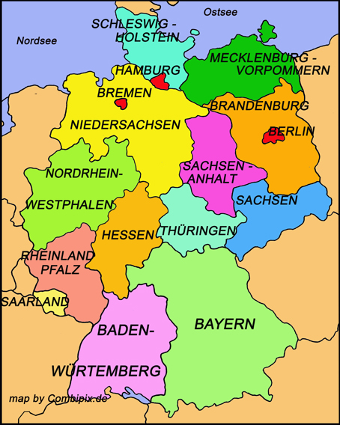
Die Deutschen Bundesländer
Buch: Seite XL
Schreibe die Namen der Staaten, die an Deutschland grenzen (to boarder)
Lese Seite 8
Welche Staaten sprechen noch Deutsch?
…
…
…
…
…
Über welchen Staat möchtest du berichten?
Schreibe deinen Namen an die Tafel

Slide 14
Log-in information for Netbook
Username: student ID
Password:
First letter of your first name – capitalized
First letter of your last name – lower case
Numbers for your birth-month – two digits
Numbers for your birth-year – last two digits
Male – add 01 or female – add 02
Edmodo
edmodo.com
Group code: lictlt

